Slide 1
Пошук в Інтернеті
Чи все знає Google? Чи все можна знайти в Інтернеті?

Slide 2
Вірю – не вірю
Наведені факти потрібно спочатку оцінити в обговоренні, а тоді – пошукати інформацію для підтвердження чи спростування фактів
В Україні чумаки їздили по сіль до Криму
Дніпро впадає у Каспійське море
П’єсу «Лісова пісня» написав Тарас Шевченко
Вся інформація, розміщена в Інтернеті – правдива.
«Щедрик» – різдвяна українська пісня, що здобула всесвітню популярність в обробці Миколи Леонтовича 1916 року
Медіаграмотність у початковій школі: посібник для вчителя / Волошенюк О. В, Ганик О. В., Голощапова В. В, Дегтярьова Г.А, Іванова І. Б., Кожанова А. Ю., Пиза Г. Ю., Шкребець О. О, Янкович О. І. / За редакцією Волошенюк О. В., Іванова В. Ф. – Київ : ЦВП, АУП, 2018 — 234 с.

Slide 3
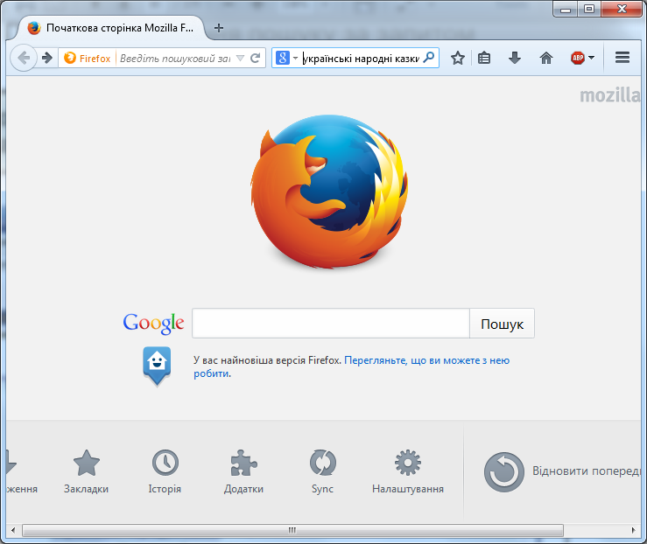
Рядок пошуку
Рядок пошуку

Slide 4
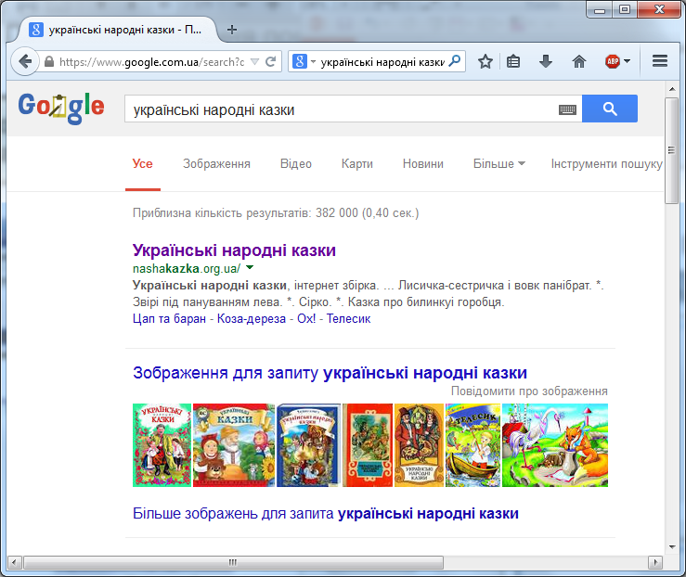
Результат пошуку
Гіперпосилання

Slide 5
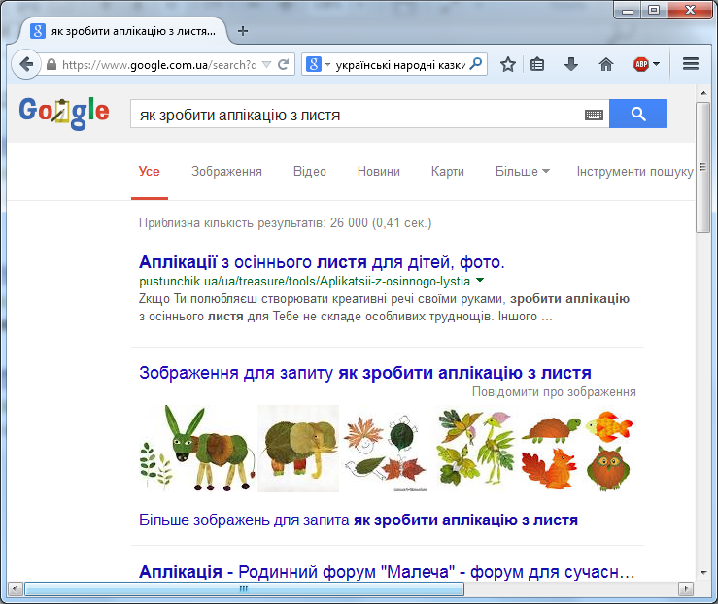
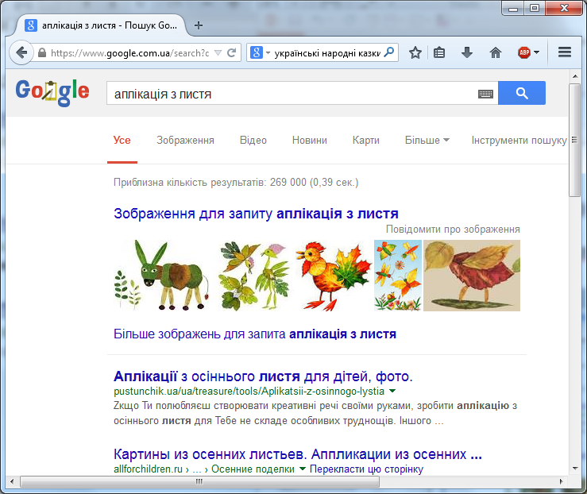
Ключові слова
аплікація з листя
як зробити аплікацію з листя

Slide 6
Секрети пошуку
Синоніми
«незвичайне про тварин» можна замінити на «цікаве про тварин»
Лапки
точна фраза
Пошук зображень
посилання Зображення у вікні пошуку

Slide 7
Алгоритм пошуку в мережі Інтернет
Добери характерні слова або фрази
Збережи знайдене
Проаналізуй знайдене
Пошук в Інтернеті

Slide 8
2 . Які є правила для складання запитів, вибору ключових слів?
ключові слова

Slide 9
3 . Обери запити, які нададуть найбільш корисну інформацію про святкування Різдва в Україні:
а) Різдво в Україні
б) Святкування Різдва в Україні
в) Народні традиції на Різдво
г) «Різдво в Україні»

Slide 10
Прочитай розповідь та встав необхідні слова
Одного разу Данилко запитав Ганнусю:
- Як знайти необхідну ___________________ у мережі _____________?
- Для цього потрібно, запустивши програму _______________ , увести в рядок _____________________ ключові __________________ та натиснути клавішу _______________________
Слова-підказки: Enter, слова, браузер, пошук, інформація, Інтернет

Slide 11
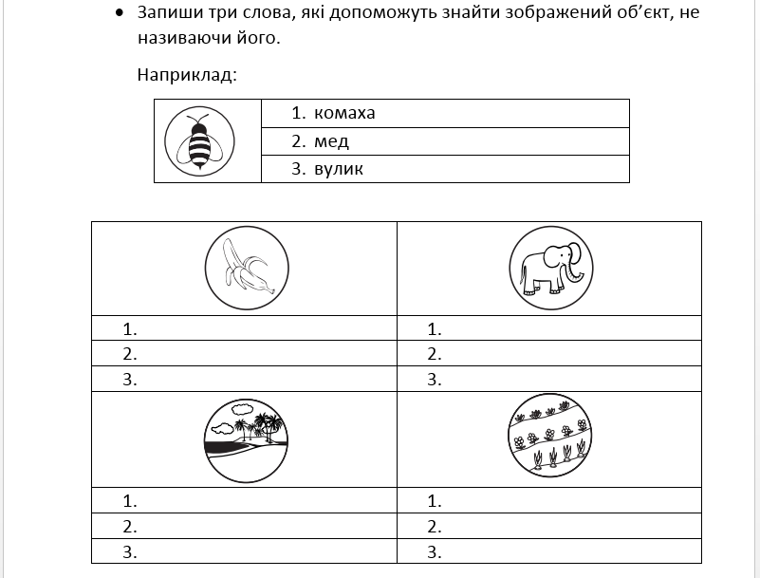

Slide 12
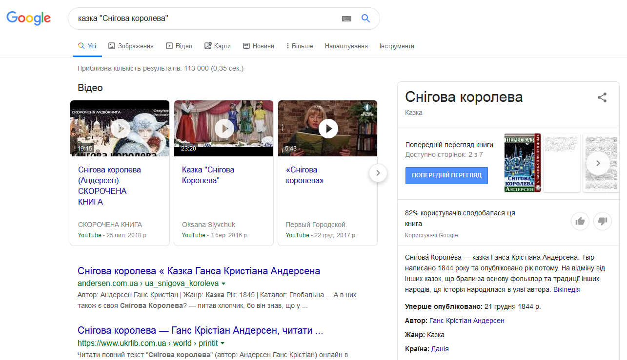
Працюємо за комп’ютером
Знайти в Інтернеті казку «Снігова королева»

Slide 13
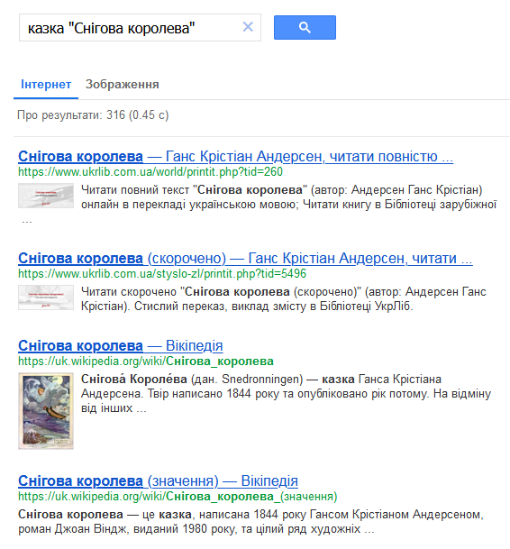
Безпечний пошук
Результат пошуку в безпечному середовищі

Slide 14
Знайди відомості в мережі Інтернет
а) Чи є зуби в равлика?
б) Фото кумедного кошеняти.
в) Як зробити сніжинку з паперу?
г) Повний текст загадки, яка починається словами: На неї птах сідає, вона його гойдає…». Відгадай її.

Slide 15
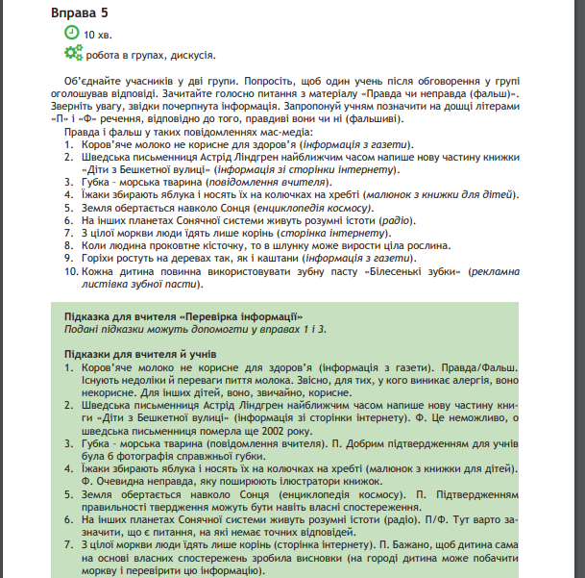
Медіаграмотність у початковій школі: посібник для вчителя / Волошенюк О. В, Ганик О. В., Голощапова В. В, Дегтярьова Г.А, Іванова І. Б., Кожанова А. Ю., Пиза Г. Ю., Шкребець О. О, Янкович О. І. / За редакцією Волошенюк О. В., Іванова В. Ф. – Київ : ЦВП, АУП, 2018 — 234 с.

